Slide 1



La legge di Stabilità 2016: Novità per la libera professione e l’edilizia
Dott. Roberto Arduini
Dott. Michele Pelizziari
Dott. Gabriele Bonatti
25 febbraio 2016

Slide 2
Il nuovo regime forfetario 2016: Valutazioni di convenienza
L’art. 1, commi da 54 a 89, Legge n. 190/2014 ha introdotto la disciplina del regime forfetario riservato alle persone fisiche esercenti attività d’impresa / lavoro autonomo che rispettano determinati requisiti, recentemente oggetto di alcune modifiche ad opera dell’art. 1, commi da 53 a 55, ddl Finanziaria 2016.
REGIME NATURALE
Il regime in esame è un regime naturale, applicabile anche ai soggetti già in attività; è comunque consentita l’opzione per l’applicazione del regime ordinario, con vincolo minimo triennale.

Slide 3
Vecchio regime minimi
A decorrere dall’1.1.2016 l’attuale regime dei minimi è soppresso.
Lo stesso resta comunque in vigore fino alla relativa scadenza naturale, ossia al termine del quinquennio dall’inizio attività o al compimento del 35° anno di età, sia per coloro che già lo applicavano, sia per coloro che, avendone i requisiti, iniziano l’attività entro la fine del 2015.
Considerato quanto sopra accennato, si rende quindi opportuno valutare la scelta:
per coloro che attualmente sono in regime ordinario, di continuare ad applicare tale regime o di adottare il nuovo regime forfetario;
per coloro che intendono intraprendere una “nuova” attività, di iniziarla entro la fine del 2015 con il regime dei minimi che proseguirà fino alla scadenza naturale o di attendere il 2016 adottando il regime forfetario “start up” per il quale è prevista l’imposta sostitutiva al 5%.

Slide 4
«Nuovi» Requisiti di accesso
Ai sensi del “nuovo” comma 54 possono accedere al regime forfetario le persone fisiche esercenti attività d’impresa / lavoro autonomo che nell’anno precedente presentano i seguenti requisiti:
ricavi conseguiti / compensi percepiti, ragguagliati ad anno, non superiori a quelli individuati nell’apposita Tabella (più avanti riportata), in relazione all’attività esercitata in base al codice attività;
Spese sostenute per l’impiego di lavoratori non superiori a € 5.000 lordi annui a titolo di lavoro dipendente, co.co.pro., lavoro accessorio, associazione in partecipazione, lavoro prestato dai familiari dell’imprenditore ex art. 60, TUIR.
Costo complessivo dei beni strumentali al 31.12, al lordo dell’ammortamento, non superiore a € 20.000. AI fine del computo del valore dei beni strumentali non si considerano quelli di costo pari o inferiore a € 516,46 mentre si considerano al 50% quelli ad uso promiscuo (autovettura, telefono cellulare, altri beni utilizzati promiscuamente). Per i beni in locazione / comodato si considera il valore normale. Per i beni in leasing rileva il costo sostenuto dalla società concedente.

Slide 5
Osservazioni
In presenza di più attività cui risultano applicabili soglie di ricavi / compensi diversi, va fatto riferimento alla soglia più elevata. Non concorre al superamento del limite l’eventuale adeguamento agli studi di settore / parametri.
I beni immobili non hanno comunque rilevanza, qualsiasi sia il titolo di possesso.
Per i soggetti già in attività le condizioni di accesso dal 2016 vanno verificate nel 2015 e successivamente anno per anno.
In caso di inizio dell’attività si ritiene possibile utilizzare il regime forfetario a prescindere dai ricavi / compensi percepiti nell’anno di inizio.
Ai fini dell’adozione del nuovo regime è irrilevante l’età del contribuente con la conseguenza che lo stesso può essere applicato finché permangono i requisiti richiesti.
Inoltre, per il regime in esame non è previsto alcun limite di durata.

Slide 6
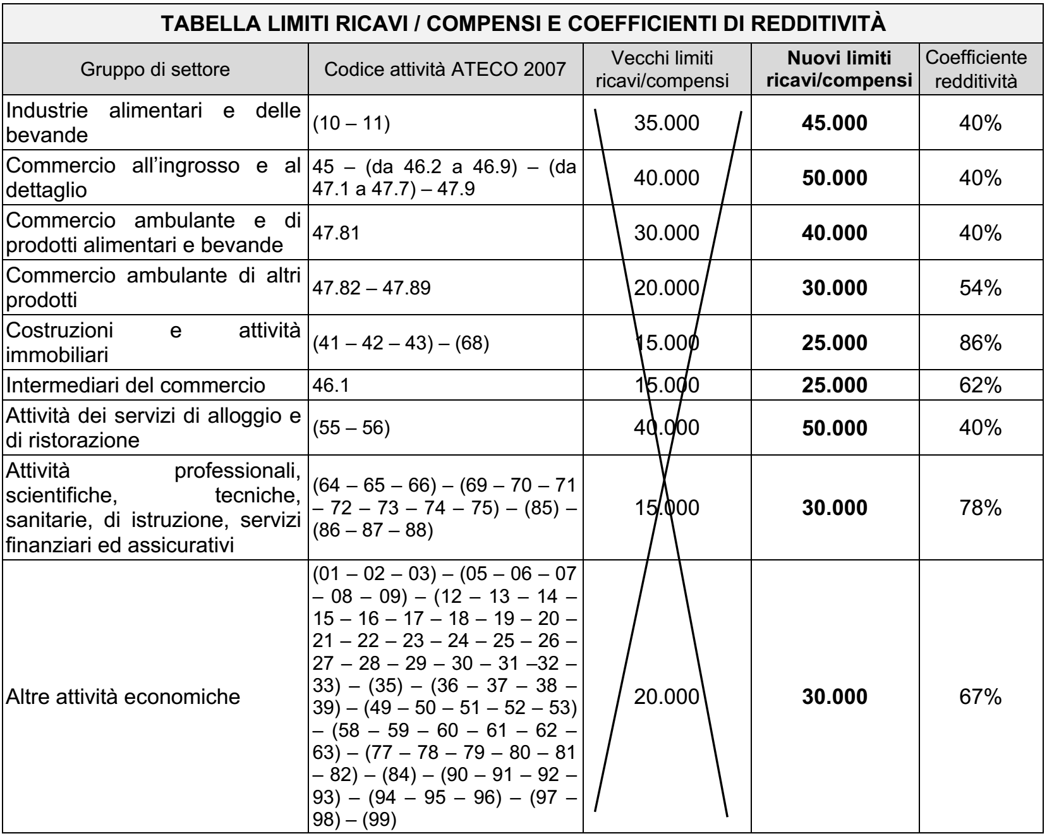
Limiti ricavi

Slide 7
Esclusioni
Il regime in esame non può essere adottato dai soggetti che:
si avvalgono di regimi speciali ai fini IVA o di regimi forfetari ai fini della determinazione del reddito;
non sono residenti. Il regime è comunque applicabile dai soggetti residenti in uno Stato UE / SEE qualora producano in Italia almeno il 75% del reddito;
in via esclusiva o prevalente, effettuano cessioni di fabbricati / porzioni di fabbricato di terreni edificabili ovvero di mezzi di trasporto nuovi nei confronti di soggetti UE;
Contemporaneamente all’esercizio dell’attività, partecipano a società di persone / associazioni professionali / srl trasparenti;
nell’anno precedente hanno percepito redditi di lavoro dipendente / assimilato ex artt. 49 e 50, TUIR (compreso il reddito da pensione) eccedenti € 30.000. Va evidenziato che:
è stata eliminata la precedente previsione in base alla quale il reddito d’impresa / lavoro autonomo doveva risultare prevalente rispetto a quello di lavoro dipendente / assimilato;
a condizione in esame era ricompresa tra i requisiti d’accesso al regime, mentre ora rientra tra le ipotesi di esclusione. La stessa, per espressa disposizione, continua a dover essere verificata nell’anno precedente;
è confermata la regola in base alla quale la condizione in esame non va verificata nel caso in cui il rapporto di lavoro è cessato.
Un soggetto che ha cessato il rapporto di lavoro dipendente nel 2015, se nel 2016 intende adottare il regime forfetario non deve verificare la condizione in esame.
Diversamente se il rapporto di lavoro è cessato nel 2016 sembrerebbe che, dal tenore letterale della disposizione, la condizione debba essere verificata. Sul punto è auspicabile un chiarimento dell’Agenzia delle Entrate.

Slide 8
Contribuenti Start up
In base al “nuovo” comma 65, i soggetti che intraprendono una nuova attività per i primi 5 anni beneficiano dell’aliquota dell’imposta sostitutiva in misura pari al 5% (in luogo del 15%). Non è più prevista la riduzione del reddito di 1/3. A differenza del regime dei minimi la durata quinquennale non può essere prolungata fino al 35° anno di età del contribuente.
Per beneficiare dell’aliquota ridotta è necessaria la sussistenza dei seguenti requisiti, analoghi a quelli stabiliti per il regime dei minimi, ossia:
il contribuente non abbia esercitato, nei 3 anni precedenti, attività artistica, professionale o d’impresa, anche in forma associata o familiare;
l’attività da esercitare non costituisca, in nessun modo, mera prosecuzione di altra attività precedentemente svolta sotto forma di lavoro dipendente / autonomo, escluso il caso in cui la stessa costituisca un periodo di pratica obbligatoria ai fini dell’esercizio dell’arte / professione;
qualora l’attività sia il proseguimento di un’attività esercitata da un altro soggetto, l’ammontare dei ricavi / compensi del periodo d’imposta precedente non sia superiore ai limiti di ricavi / compensi previsti per il regime forfetario.

Slide 9
Forfetari «start up» 2015
Con una disposizione transitoria, l’applicazione dell’imposta sostitutiva con l’aliquota ridotta del 5% è riconosciuta per il 2016 – 2019 anche ai soggetti che hanno iniziato l’attività nel 2015 adottando il regime forfetario.

Slide 10
Nuovo regime previdenziale
In merito al regime previdenziale applicabile ai soggetti in esame, il “nuovo” comma 77 dispone che il reddito forfetario costituisce base imponibile ai fini previdenziali sul quale va applicata la contribuzione ridotta del 35% (contribuzione artigiani – commercianti).
In precedenza l’agevolazione consisteva nella non applicazione del minimale contributivo di cui alla Legge n. 233/90.
È confermata la regola in base alla quale la riduzione contributiva si riflette sull’accredito dei contributi.

Slide 11
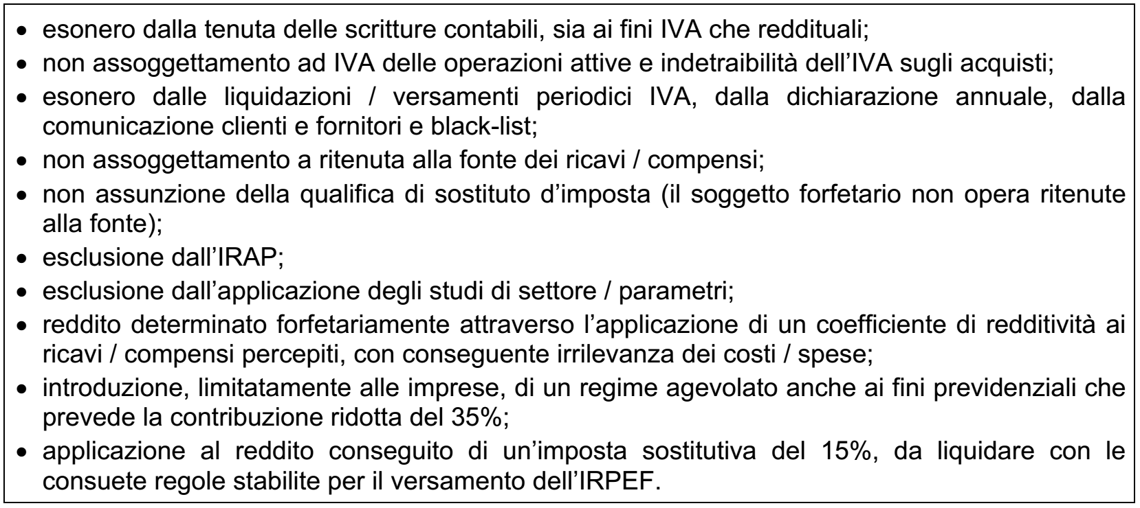
Semplificazioni

Slide 12
Effetti imposte e adempimenti
Come accennato, ai fini IVA il contribuente forfetario adotta un regime analogo a quello previsto per i contribuenti minimi e pertanto:
non addebita l’IVA in via di rivalsa ai propri clienti;
Non detrae l’IVA a credito sugli acquisti.
Le altre variabili da considerare, per le quali risulta più difficile effettuare un conteggio analitico, sono connesse alle seguenti ulteriori semplificazioni:
non assoggettamento agli studi di settore;
esclusione dall’IRAP;
esclusione dalla comunicazione clienti e fornitori e black-list;
esonero dall’obbligo di tenuta delle scritture contabili;
esonero dagli adempimenti dei sostituti d’imposta.

Slide 13
Tempistica per la scelta
La decisione di usufruire del nuovo regime forfetario deve essere assunta all’inizio del 2016, considerato che già dall’1.1.2016 il soggetto non deve, ad esempio, addebitare l’IVA nelle fatture.
Tale decisione può essere invece assunta “di fatto” anche in un momento successivo per i contribuenti non obbligati all’emissione della fattura.
Alla data dell’1.1.2016 il soggetto deve pertanto essere certo di rispettare i requisiti previsti dalla norma per l’accesso ed avere già effettuato le valutazioni di convenienza.

Slide 14
Soggetti che iniziano l’attività nel 2016
In caso di inizio dell’attività, come previsto dal citato comma 56, è possibile “avvalersi del regime forfetario comunicando, nella dichiarazione di inizio di attività … di presumere la sussistenza dei requisiti di cui al comma 54 …”.
I soggetti che iniziano l’attività nel 2016:
in possesso dei requisiti di “novità” possono applicare il regime forfetario “start up” fino al 2020 con applicazione dell’aliquota ridotta del 5%;
privi dei requisiti di “novità” possono applicare il regime forfetario.

Slide 15
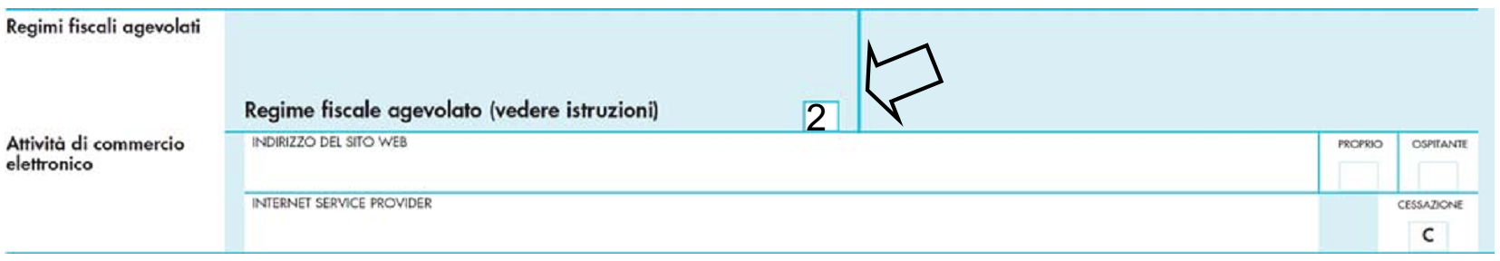
Segue..
Tali soggetti indicano il codice “2”nella casella contenuta nella Sezione “Regimi fiscali agevolati” del mod. AA9/12.

Slide 16
Soggetti che hanno iniziato attività nel 2015
Con riferimento ad un soggetto che ha iniziato l’attività nel 2015si potevano prospettare le seguenti situazioni:
applicazione del regime forfetario(eventualmente “start up”);
applicazione del regime dei minimi;
applicazione di regime ordinario.
In base a quanto adottato nel 2015, per il 2016 sono disponibili le seguenti soluzioni.

Slide 17
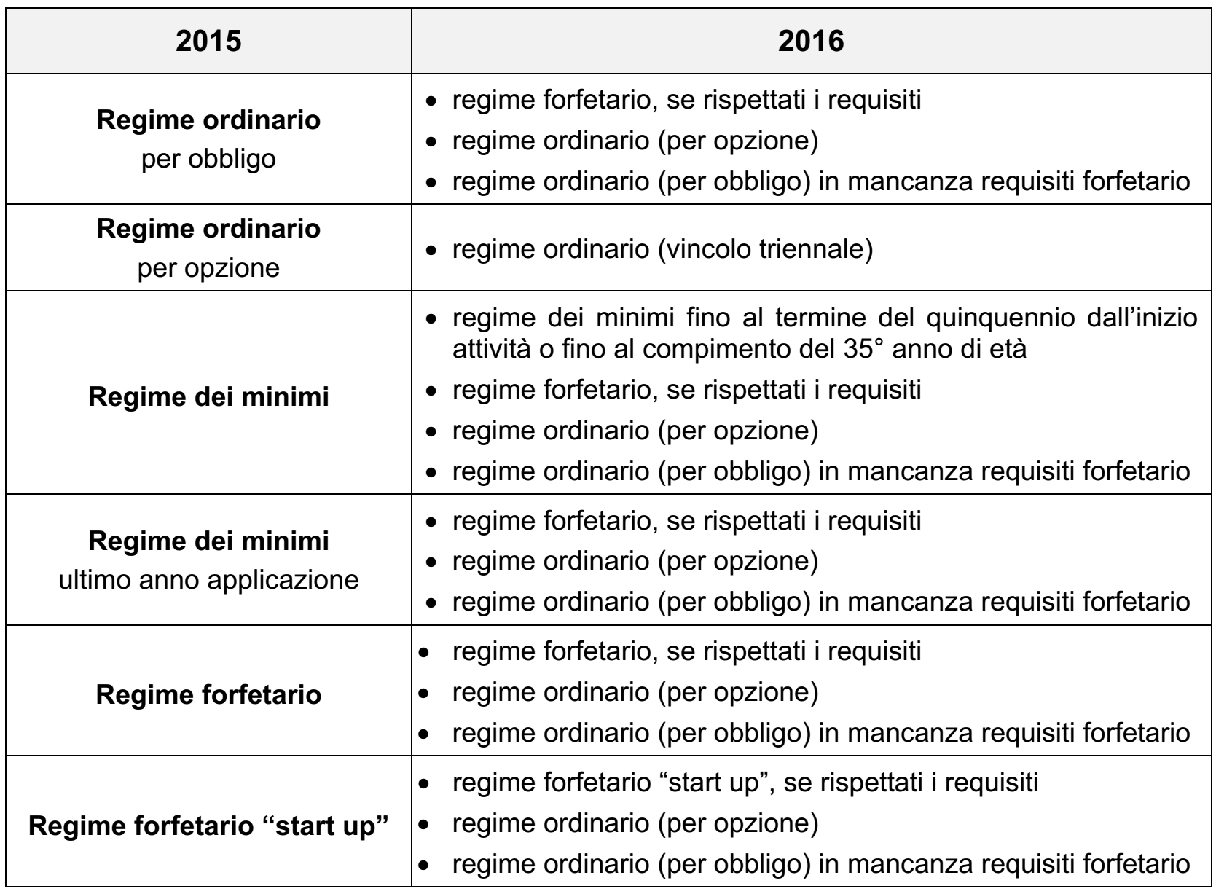
Segue..

Slide 18
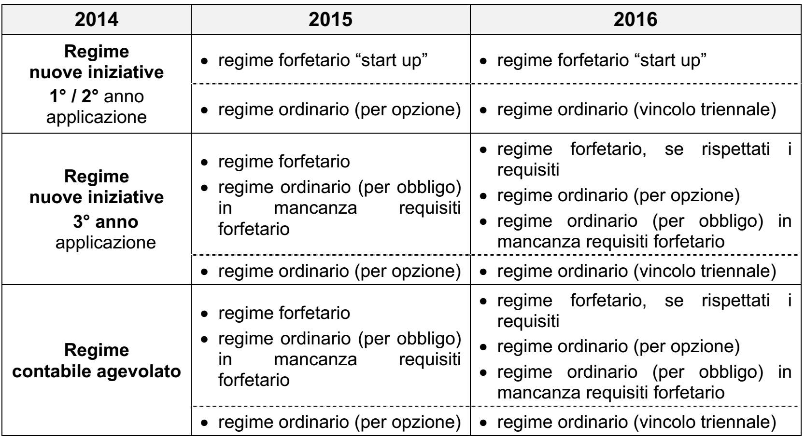
Soggetti che hanno iniziato attività nel 2014

Slide 19
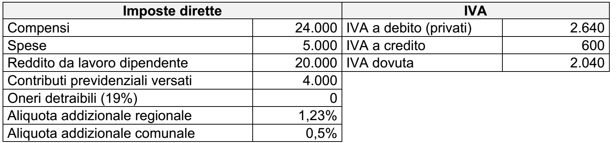
Esemplificazioni
Attività di architetto svolta nei confronti sia di soggetti passivi IVA che di soggetti privati con un reddito da lavoro dipendente (soglia compensi € 30.000, 78% forfait).

Slide 20
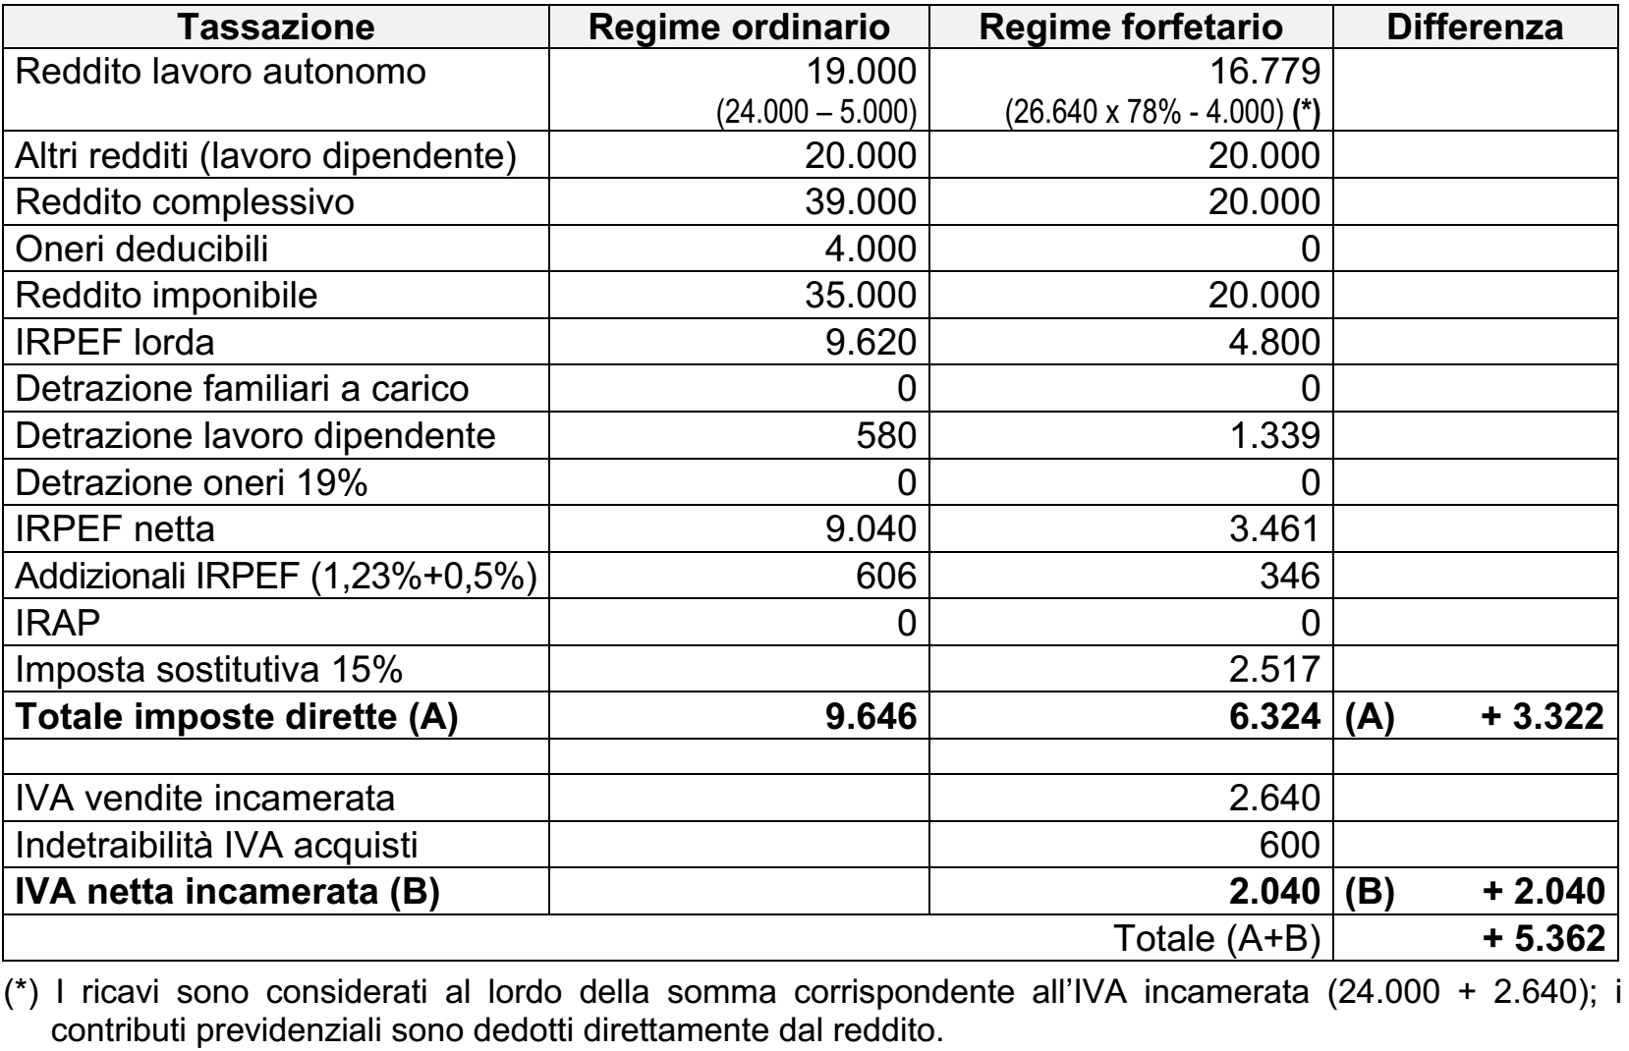
Segue..

Slide 21
Segue..
Poiché il professionista opera nei confronti anche di altri soggetti passivi, i compensi possono essere maggiorati di un importo corrispondente all’IVA che non viene più versata all’Erario, ossia al 50% del fatturato. Pertanto, il reddito forfetario risulta pari a:
compensi “lordi” x forfait – contributi previdenziali = € 16.779 [(24.000 + 2.640) x 78% - 4.000]
Ai fini delle imposte dirette il possesso del reddito di lavoro dipendente consente di ottenere un duplice beneficio dall’applicazione del nuovo regime. Infatti:
il reddito da lavoro autonomo viene tassato con l’aliquota del 15%, anziché con quella marginale IRPEF che nel caso in esame è pari al 27%;
le detrazioni non vengono “perse” in quanto fruite sul reddito da lavoro dipendente;
la non concorrenza del reddito di lavoro autonomo alla formazione del reddito complessivo fa aumentare l’importo delle detrazioni spettanti.
Il vantaggio di un carico complessivo ai fini delle imposte dirette pari a € 3.322 è in parte ridotto dalla perdita dell’IVA sugli acquisti (€ 600).
Per il primo anno di applicazione del regime forfetario va considerata comunque la necessità di operare la rettifica della detrazione per i beni / servizi non ancora ceduti / utilizzati al 31.12.2015.

Slide 22
LE DETRAZIONI PER INTERVENTI DI RECUPERO EDILIZIO E DI RISPARMIO ENERGETICO NEL 2016
Con l’art. 1, comma 74, Finanziaria 2016, il Legislatore ha prorogato il riconoscimento della detrazione spettante per gli interventi:
di risparmio energetico, nella misura del 65%;
relativi all’adozione di misure antisismiche e alla messa in sicurezza statica degli edifici, nella misura del 65%;
di recupero del patrimonio edilizio, nella misura del 50%;
per le spese sostenute fino al 31.12.2016.
Contestualmente è stata introdotta la possibilità:
di fruire della detrazione del 65%per l’acquisto, l’installazione e la messa in opera di dispositivi multimediali per il controllo da remoto degli impianti di riscaldamento, produzione di acqua calda e di climatizzazione delle unità abitative, volti ad aumentare la consapevolezza dei consumi energetici da parte degli utenti e a garantire un funzionamento efficiente degli impianti;
per i c.d. “soggetti incapienti”, di optare, in luogo della detrazione, per la cessione del corrispondente credito ai fornitori che hanno eseguito un intervento agevolabile di risparmio energetico su parti comuni condominiali.

Slide 23
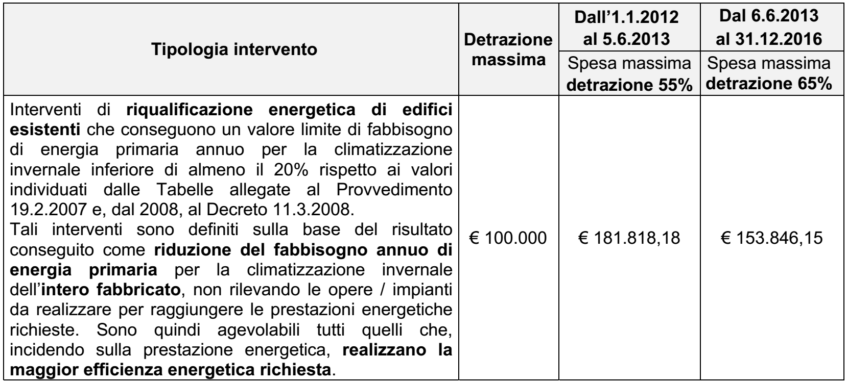
Soglie 2016

Slide 24
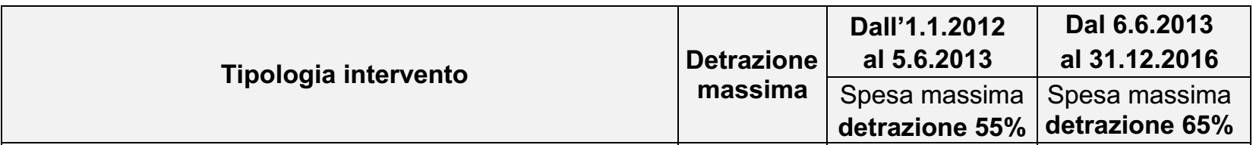
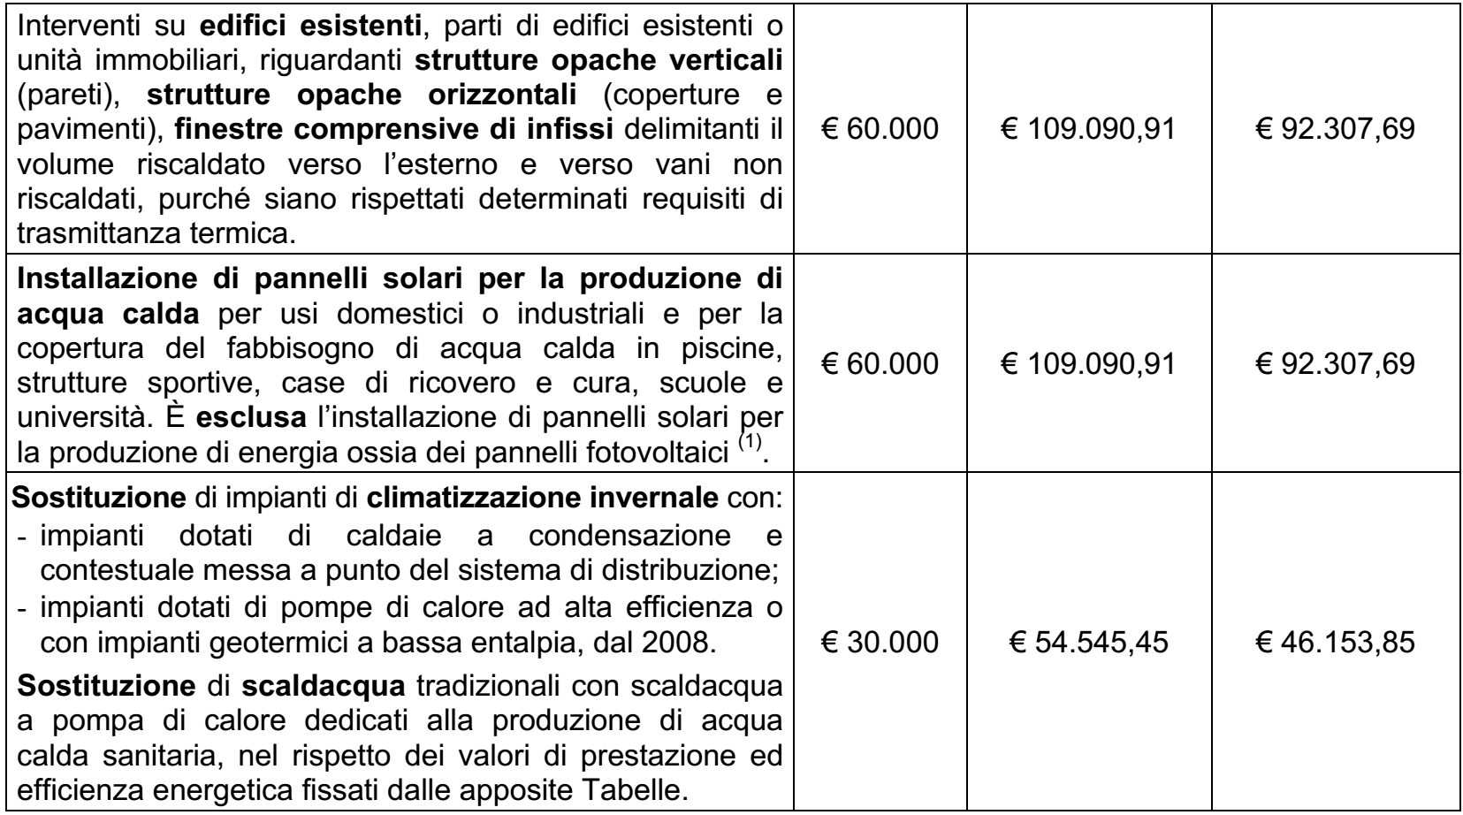
Soglie 2016

Slide 25
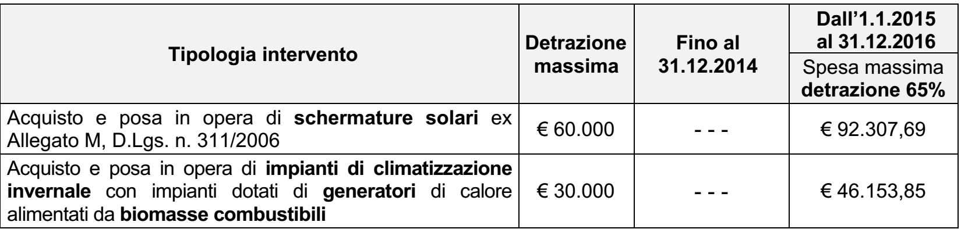
Soglie 2016

Slide 26
Osservazioni
Si rammenta che per individuare le spese agevolabili va fatto riferimento:
al criterio di cassa(data di effettivo pagamento) per le persone fisiche/ lavoratori autonomi/ enti non commerciali;
al criterio di competenza (data di ultimazione della prestazione) per le imprese individuali/ società / enti commerciali.
Quanto sopra (detrazione del 65% per le spese sostenute fino al 31.12.2016) trova applicazione anche con riferimento agli interventi realizzati su parti comuni condominiali o che interessano tutte le unità immobiliari di cui si compone il condominio.

Slide 27
Nuovi interventi agevolabili
Con il comma 88, la Finanziaria 2016 estende la detrazione IRPEF / IRES del 65% alle spese sostenute per l’acquisto, l’installazione e la messa in opera di dispositivi multimediali per il controllo da remoto degli impianti di riscaldamento, di produzione di acqua calda e di climatizzazione delle unità abitative.
A tal fine, detti dispositivi devono:
mostrare i consumi energetici attraverso canali multimediali, con la fornitura periodica dei dati;
mostrare le condizioni di funzionamento correnti e la temperatura di regolazione dell’impianto;
consentire di accendere / spegnere / programmare settimanalmente l’impianto da remoto.

Slide 28
Segue..
Il comma 74 in esame dispone la proroga anche della detrazione, nella misura del 65% con il limite massimo di spesa pari ad € 96.000, prevista per le spese relative all’adozione di misure antisismiche e all’esecuzione di opere per la messa in sicurezza statica degli edifici.
In merito si rammenta che, ai sensi dell’art. 16, comma 1-bis, DL n. 63/2013, per poter fruire della detrazione in esame tali interventi:
“devono essere realizzati sulle parti strutturali degli edifici o complessi di edifici collegati strutturalmente e comprendere interi edifici e, ove riguardino i centri storici, devono essere eseguiti sulla base di progetti unitari e non su singole unità immobiliari”;
devono essere eseguiti sulla base delle specifiche procedure autorizzative attivate dopo il 4.8.2013 e riguardare edifici ricadenti nelle zone sismiche ad alta pericolosità (zone 1 e 2) di cui all’Ordinanza 20.3.2003, n. 3274, adibiti ad abitazione principale o adattività produttive.

Slide 29
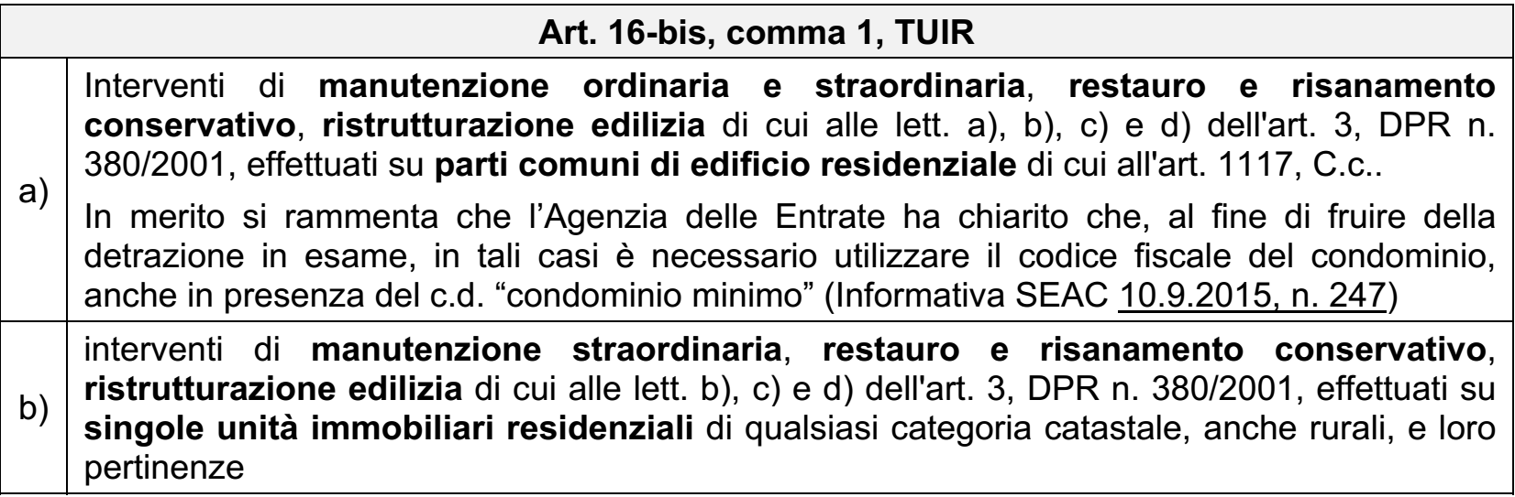
Detrazione ristrutturazione edilizia
Con la modifica dell’art. 16, DL n. 63/2013 è disposta la proroga fino al 31.12.2016 della detrazione IRPEF nella misura del 50%, con il tetto massimo di spesa di € 96.000, per gli interventi di recupero del patrimonio edilizio ex art. 16-bis, comma 1, TUIR, ai sensi del quale sono agevolabili i seguenti interventi.

Slide 30
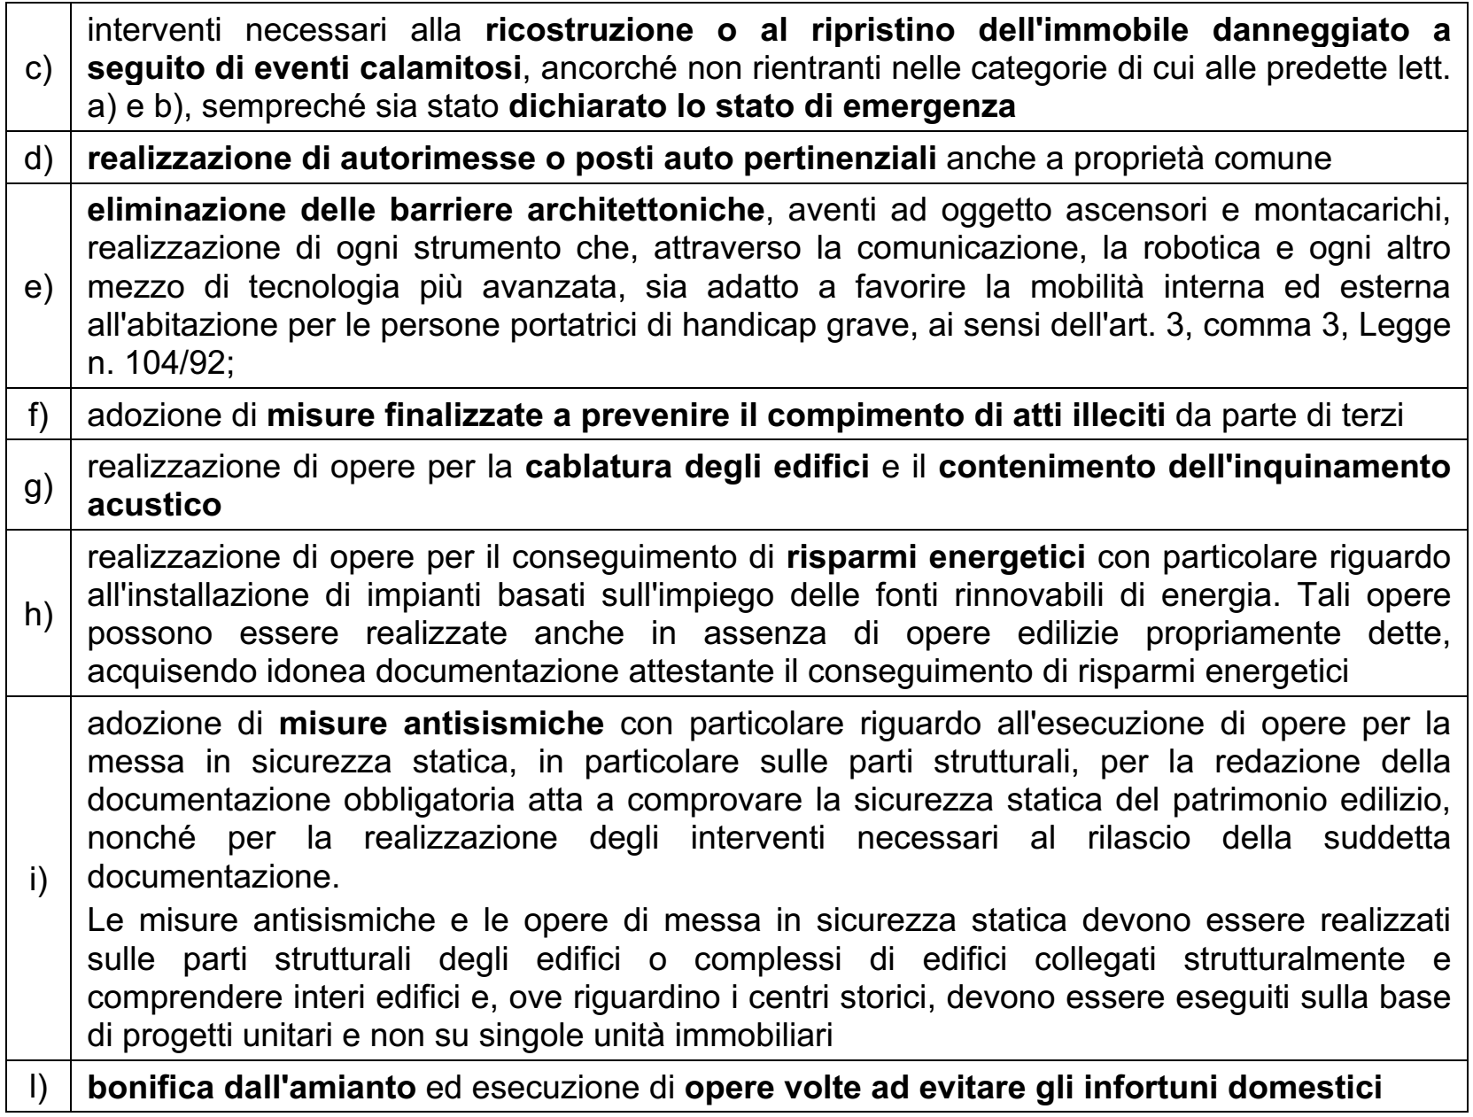
Segue..

Slide 31
Osservazioni
Si rammenta che:
se i lavori realizzati nell’anno costituiscono la mera prosecuzione di lavori iniziati in anni precedenti, nel computo della spesa massima ammessa di € 96.000 è necessario tener conto anche delle spese sostenute negli anni precedenti (comma 4 del citato art. 16-bis);
in caso di immobile residenziale utilizzato promiscuamente, ossia adibito anche all’esercizio dell’attività d’impresa / lavoro autonomo, la detrazione spetta nella misura del 50% (comma 5 del citato art. 16-bis).

Slide 32
Acquisto/assegnazione immobili ristrutturati
Come noto, l’agevolazione per gli interventi di recupero del patrimonio edilizio è applicabile anche alle spese sostenute per l’acquisto / assegnazione di immobili facenti parte di un edificio interamente sottoposto ad interventi di restauro e risanamento conservativo eseguiti da imprese di costruzione / ristrutturazione immobiliare o da cooperative edilizie ex art. 16-bis, comma 3, TUIR.
Si ricorda che, a decorrere dal 2015, è stato allungato da 6 a 18 mesi il periodo entro il quale l’impresa ristrutturatrice / cooperativa può cedere / assegnare l’unità immobiliare, consentendo all’acquirente / assegnatario di beneficiare della detrazione IRPEF del 50% (fino al 31.12.2016 con spesa massima ammessa pari a € 96.000) o 36% (dall’1.1.2017 con spesa massima ammessa pari a € 48.000).
Si rammenta che la base di riferimento della detrazione è costituita dal 25% del prezzo desumibile dall’atto di trasferimento.

Slide 33
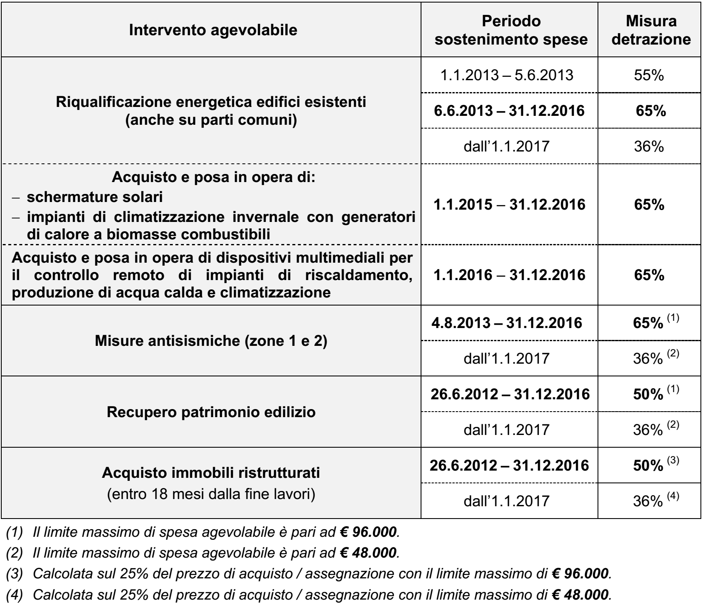
Tabella riepilogativa

Slide 34
Bonus mobili 2016
Con i commi 74 e 75 dell’art. 1, Finanziaria 2016:
è disposta la proroga al 31.12.2016 del termine di sostenimento delle spese per l’acquisto di mobili e grandi elettrodomestici, nel limite massimo di € 10.000, per le quali è possibile fruire della detrazione IRPEF del 50% (c.d. “bonus arredo”);
è introdotta una nuova detrazione IRPEF per le “giovani coppie” acquirenti l’abitazione principale, pari al 50% delle spese sostenute nel 2016 per l’arredo di detta abitazione, nel limite massimo di € 16.000.

Slide 35
Segue..
A seguito della citata proroga è possibile fruire della detrazione del 50% delle spese sostenute fino al 31.12.2016, per un importo massimo di € 10.000, per l’acquisto di:
mobili;
grandi elettrodomestici;
da destinare all’arredo di un immobile oggetto di lavori di recupero del patrimonio edilizio, per i quali si fruisce della relativa detrazione.

Slide 36
Presupposti
In merito si rammenta che, come precisato dall’Agenzia nella Circolare 18.9.2013, n. 29/E:
presupposto del beneficio in esame è la realizzazione di lavori di recupero edilizio sull’immobile e relative pertinenze di cui all’art. 16-bis, comma 1, lett. a), b) e c) e comma 3, TUIR (lavori di manutenzione, restauro e risanamento conservativo, ristrutturazione edilizia, ricostruzione o ripristino a seguito di eventi calamitosi e acquisto di immobili interamente ristrutturati).
Qualora gli interventi edilizi siano effettuati su parti comuni di edifici residenziali ex art. 1117, C.c., la detrazione può essere usufruita per l’acquisto di beni agevolabili (mobili / elettrodomestici) destinati all’arredamento delle parti comuni (ad esempio, guardiole, appartamento del portiere, sala adibita a riunioni condominiali, lavatoi, ecc.).
Posto che l’agevolazione in esame è stata prorogata senza ulteriori vincoli, si ritengono validi i chiarimenti forniti dall’Agenzia delle Entrate nella Circolare 21.5.2014, n. 11/E relativamente all’analoga proroga disposta dalla Finanziaria 2014.
In particolare, si ritiene che possano beneficiare della detrazione in esame i contribuenti che abbiano sostenuto spese per i citati interventi edilizi a decorrere dal 26.6.2012 e spese per l’acquisto di mobili / elettrodomestici nel periodo 6.6.2013 – 31.12.2016 per un importo non superiore a € 10.000,fermo restando che le spese di arredo devono essere sostenute dopo l’inizio dei lavori di recupero edilizio;

Slide 37
Cosa, come, quando
mobili nuovi, quali ad esempio “letti, armadi, cassettiere, librerie, scrivanie, tavoli, sedie, comodini, divani, poltrone, credenze, nonché i materassi e gli apparecchi di illuminazione che costituiscono un necessario completamento dell’arredo dell’immobile oggetto di ristrutturazione”. Sono esclusi dall’agevolazione gli acquisti di “porte, di pavimentazioni (ad esempio, il parquet), di tende e tendaggi, nonché di altri complementi di arredo”;
grandi elettrodomestici nuovi di classe energetica non inferiore alla A+ (A per i forni) per le apparecchiature per le quali sia prevista l’etichetta energetica, nonché quelli per i quali non ne è previsto l’obbligo;
nell’ammontare della spesa agevolabile (massimo € 10.000) possono essere ricomprese le spese di trasporto e montaggio;
il pagamento dei beni agevolabili può avvenire con bonifico bancario / postale ovvero mediante carte di credito / debito. In caso di pagamento tramite bonifico, la banca / Poste opera la ritenuta dell’8% di cui all’art. 25, DL n. 78/2010;
la detrazione spettante va ripartita in 10 quote annuali.

Slide 38
Bonus mobili giovani coppie
La nuova detrazione è riservata ai coniugi ovvero conviventi more uxorio:
che costituiscono nucleo familiare da almeno 3 anni;
in cui almeno uno dei 2 non abbia superato i 35 anni di età.
Il testo normativo non specifica quale sia la data in cui va verificata l’età anagrafica (all’1.1.2016, al 31.12.2016, alla data di acquisto dei mobili);
acquirenti di un’unità immobiliare da adibire ad abitazione principale.

Slide 39
Segue..
La detrazione spettante, da ripartire in 10 quote annuali di pari importo, è pari al 50% delle spese sostenute:
dall’1.1 al 31.12.2016;
per un ammontare massimo di € 16.000;
per l’acquisto di mobili destinati all’arredo dell’abitazione principale acquistata dalle “giovani coppie” sopra definite.
Per espressa previsione del comma 75 in esame la nuova detrazione non è cumulabile né con la detrazione del 50% spettante per gli interventi di recupero del patrimonio edilizio né con il c.d. “bonus arredo”.

Slide 40
Interventi edilizi su parti comuni di un condominio minimo
Come chiarito dalla stessa Agenzia nella Circolare 21.5.2014, n. 11/E:
“la nascita del condominio si determina automaticamente senza che sia necessaria deliberazione alcuna, nel momento in cui più soggetti costruiscano su un suolo comune, ovvero quando l’unico proprietario di un edificio ne ceda a terzi piani o porzioni di piano in proprietà esclusiva, realizzando l’oggettiva condizione del frazionamento”;
l’edificio composto da un numero non superiore a 8 condomini è definito “condominio minimo”, al quale sono applicabili le norme civilistiche sul condominio, fatta eccezione per gli artt. 1129 e 1138, C.c. che disciplinano la nomina dell’amministratore e il regolamento di condominio (obbligatorio in presenza di più di 10 condòmini).

Slide 41
Segue..
Come già nei chiarimenti forniti in passato (Circolari 24.2.98, n. 57 e 21.5.2014, n. 11/E), l’Agenzia ribadisce che:
“per gli interventi realizzati sulle parti comuni di edifici residenziali, la fruizione dell’agevolazione è subordinata, fin dall’entrata in vigore della legge n. 449 del 1997 (che ha introdotto la detrazione in esame), alla circostanza che sia il condominio ad essere intestatario delle fatture e ad eseguire, nella persona dell’amministratore o di uno dei condomini, tutti gli adempimenti richiesti dalla normativa, compreso quello propedeutico della richiesta del codice fiscale”.
In altre parole, se i lavori riguardano le parti comuni condominiali, sia le fatture relative alle spese sostenute che i bonifici con i quali le stesse sono pagate devono essere intestate al condominio e quindi sugli stessi deve essere riportato il codice fiscale di quest’ultimo.

Slide 42
Segue..
Come sopra evidenziato, ai fini in esame non rileva in alcun modo la dimensione del condominio ed il numero dei condòmini (è sufficiente che l’immobile abbia più di un proprietario esclusivo).
Conseguentemente, anche in sede di compilazione della dichiarazione dei redditi devono essere osservate le modalità espositive previste per le spese relative alle parti comuni condominiali.
Con riferimento alle ritenute da operare, l’Agenzia delle Entrate rammenta che, in tali casi, il condominio non opera le ritenute ordinariamente previste dagli artt. 25 e 25-ter, DPR n. 600/73.
Sulle somme in esame, infatti, va applicata soltanto la ritenuta da parte della banca / Poste all’atto dell’accreditamento dei bonifici riportanti gli estremi per poter fruire delle detrazioni d’imposta. A prescindere quindi dal soggetto che effettua il versamento (condominio ovvero singolo condomino), l’assoggettamento alla ritenuta d’acconto non cambia.
Si ritiene che tali chiarimenti, ancorché l’Agenzia non ne faccia menzione, possano essere riferiti anche alla fruizione della detrazione del 65% (fino al 31.12.2015) prevista per gli interventi di risparmio / riqualificazione energetica.

Slide 43
Risoluzione n. 74 E - 2015
L’agenzia specifica le modalità con le quali è possibile “sanare” la situazione in cui, a fronte di spese riguardanti le parti comuni di un “condominio minimo” (nel caso di specie un immobile con 3 appartamenti, ciascuno di proprietà esclusiva di 3 fratelli), le stesse sono state ripartite proporzionalmente tra i proprietari e la relativa documentazione (fatture e bonifici) risulta intestata ai singoli soggetti interessati, che hanno poi indicato la spesa sostenuta nella propria dichiarazione dei redditi per poter fruire della detrazione IRPEF.

Slide 44
Segue..
Considerato che, come sopra evidenziato, tale modalità operativa è da considerarsi non corretta, l’Agenzia delle Entrate precisa che per accedere alla detrazione è necessario provvedere all’assolvimento degli adempimenti di seguito elencati:
presentazione del mod. AA5/6 ad un Ufficio dell’Agenzia delle Entrate, per la richiesta di attribuzione del codice fiscale al “condominio minimo”;
versamento, tramite il mod. F24, della sanzione di € 103,29 ex art. 13, comma 1, lett. a), DPR n. 605/73, relativa all’omessa richiesta del codice fiscale del condominio (codice tributo “8912”).
Tale versamento va effettuato dal condominio e quindi nel relativo mod. F24 va indicato il codice fiscale dello stesso;
invio di una comunicazione in carta libera al competente Ufficio dell’Agenzia delle Entrate in base all’ubicazione del condominio, nella quale vanno specificati, distintamente per ciascun condomino:
− i dati identificativi e il codice fiscale;
− i dati catastali delle rispettive unità immobiliari;
− la richiesta di considerare il condominio quale soggetto che ha effettuato gli interventi di recupero edilizio agevolabili;
− le fatture emesse dalle ditte nei confronti dei singoli condòmini, da intendersi riferite al condominio;
− i dati dei bonifici effettuati per il pagamento di dette fatture.
In assenza di un amministratore (non obbligatorio fino a 8 condòmini), nella comunicazione vanno indicati anche i dati catastali identificativi dell’immobile condominiale;

Slide 45
Segue..
presentazione della dichiarazione dei redditi con:
indicazione del codice fiscale del “condominio minimo” (per il mod. UNICO 2015 PF, colonna 3 dei righi da RP41 a RP47; per il mod. 730/2015, colonna 3 dei righi da E41 a E47);
barratura della casella “Condominio” nella Sezione III-Bdel quadro RP/E, riservata all’indicazione dei dati catastali identificativi dell’immobile oggetto degli interventi edilizi.
In assenza di un amministratore non è richiesta la compilazione del quadro AC e, come sopra evidenziato, i dati catastali identificativi del “condominio minimo” devono essere riportati nella comunicazione da presentare all’Agenzia di cui al punto precedente.

Slide 46
Altre novità Finanziaria 2016
Rivalutazione terreni
La Finanziaria 2016 ha riproposto la rivalutazione dei terreni e delle partecipazioni posseduti alla data dell’1.1.2016 da persone fisiche, società semplici, associazioni professionali ed enti non commerciali.
In particolare, si evidenzia che:
la redazione della perizia di stima ed il versamento dell’imposta sostitutiva devono essere effettuati entro il 30.6.2016;
l’aliquota dell’imposta sostitutiva è pari all’8% sia per le partecipazioni (qualificate e non) che per i terreni.
Il raddoppio generalizzato dell’imposta sostituiva si traduce in una riduzione dell’appeal della rivalutazione soprattutto per il contribuente che intende effettuare una nuova rivalutazione “al ribasso”. In quest’ultimo caso infatti, pur potendo scomputare
quanto versato in occasione della precedente, al soggetto interessato può essere richiesto un ulteriore versamento ancorchè il nuovo valore sia inferiore a quello precedente.

Slide 47
Segue..
Valore rivalutato superiore a prezzo di vendita
Nella Circolare 15.2.2013, n. 1/E, confermando gli orientamenti precedenti, è ribadito che per poter considerare il minor valore del terreno (rispetto a quello periziato)per il calcolo della plusvalenza, è necessario che lo stesso costituisca il “valore normale minimo di riferimento” anche ai fini delle imposte di registro e ipocatastali e da ciò consegue che:
se il contribuente intende utilizzare il valore rideterminato per il calcolo della plusvalenza, nell’atto di cessione va indicato detto valore anche se il corrispettivo è inferiore. Così facendo anche le imposte indirette sono calcolate sul valore periziato;
se nell’atto di cessione è indicato l’ammontare del corrispettivo della cessione del terreno, inferiore al valore periziato, la plusvalenza va determinata considerando il valore (costo) d’acquisto senza tener conto della rivalutazione. In tal caso quindi viene meno l’efficacia della rivalutazione.

Slide 48
Altre Novità Finanziaria 2016
Nell’ambito della Finanziaria 2016 è contenuta l’introduzione di una nuova (interessante) detrazione IRPEF relativamente all’IVA pagata per l’acquisto di unità immobiliari residenziali cedute dalle imprese costruttrici.
L’agevolazione in esame:
spetta per gli immobili acquistati entro il 31.12.2016;
spetta in misura pari al 50% dell’IVA pagata;
va ripartita in 10 quote annuali di pari importo.
Dovrà essere chiarito se l’agevolazione può essere usufruita anche con riferimento alle unità immobiliari acquistate dalle imprese che hanno ristrutturato le stesse.

Slide 49
Segue..
L’unità immobiliare deve essere acquistata dall’impresa costruttrice in quanto verosimilmente soggetta ad IVA. Dovrà essere chiarito se risulta agevolato anche l’acquisto effettuato dall’impresa ristrutturatrice ex art. 3, comma 1, lett. c), d), ed f), DPR n. 380/2001.
Si ricorda, infatti, che le cessioni di immobili abitativi effettuate dalle imprese costruttrici / di ristrutturazione:
entro 5 anni dall’ultimazione della costruzione / ultimazione dell’intervento;
dopo 5 anni dall’ultimazione della costruzione / ultimazione dell’intervento, qualora nell’atto di cessione il cedente opti per l’imponibilità IVA;
sono soggette ad IVA (4% abitazione non di lusso “prima casa”, altrimenti 10% - 22%).

Slide 50
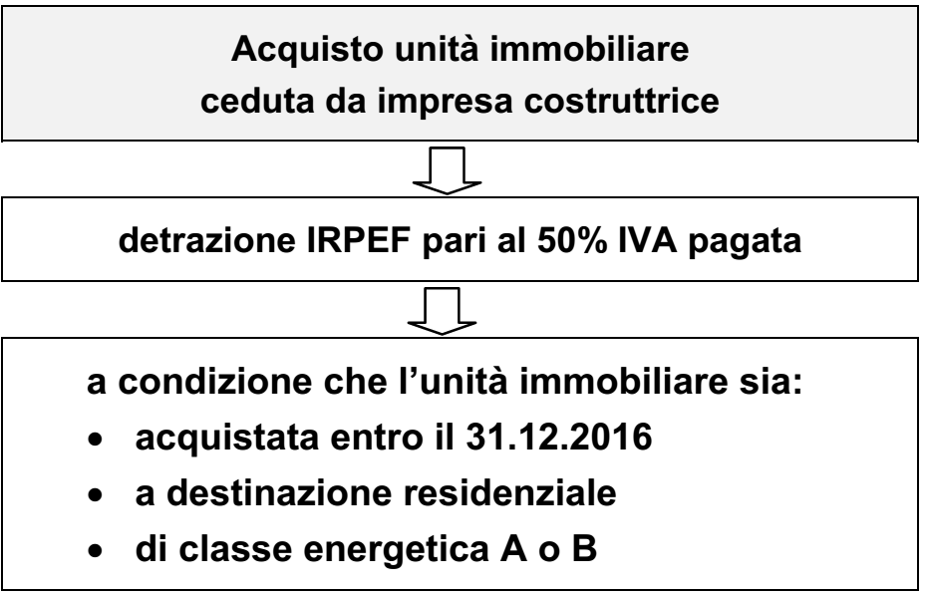
Tabella riepilogativa
L’agevolazione spetta per gli acquisti effettuati dall’1.1 al 31.12.2016.

Slide 51
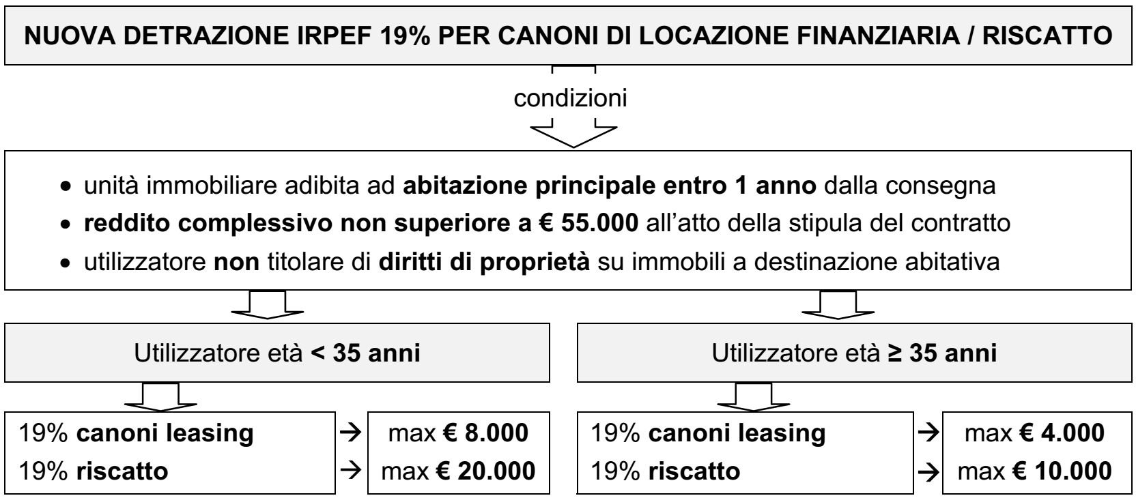
Altre novità Finanziaria 2016

Slide 52
Segue..
IMPOSTA DI REGISTRO
Relativamente alla decorrenza delle disposizioni sopra esaminate, il citato comma 84 dispone che le stesse sono applicabili dall’1.1.2016 al 31.12.2020.
Acquisto dell’abitazione non di lusso da parte del concedente
Con la modifica dell’art. 1, Tariffa parte I, DPR n. 131/86 è prevista l’applicazione dell’imposta di registro in misura dell’1,50%alle cessioni di case di abitazioni non di lusso:
• effettuate nei confronti di banche ed intermediari finanziari;
•per essere concesse in leasing ricorrendo i requisiti “prima casa”, in capo all’utilizzatore.

Slide 53
Segue..
Come precisato dall’Agenzia delle Entrate nel corso dell’incontro di inizio anno con la stampa specializzata, ai fini dell’applicazione dell’agevolazione in esame non è necessario che
l’utilizzatore destini l’immobile oggetto del contratto a propria abitazione principale.
Le imposte ipocatastali sono dovute in misura fissa(€ 50).
Con riguardo alla base imponibile sulla quale calcolare l’imposta dovuta, il Notariato non ritiene applicabile il prezzo-valore con conseguente applicazione dell’imposta al prezzo
pattuito indicato in atto.

Slide 54
Segue..
TRATTAMENTO APPLICABILE AI CANONI DI LEASING
La Finanziaria 2016 non è intervenutasul trattamento fiscale applicabile ai canoni di leasing. Di conseguenza, va fatto riferimento al regime contenuto nell’art. 10, comma 1, n. 8), DPR n. 633/72 in base al quale i canoni in esame risultano esenti IVA (agli stessi è applicabile l’imposta di registro del 2%).
Merita segnalare che la società di leasing potrebbe assumere la qualifica di “impresa costruttrice” e pertanto optare per l’imponibilità IVA con applicazione dell’aliquota del 10% ex n. 127-duodevicies, Tabella A, Parte III, DPR n. 633/72.

Slide 55
Novità extra Finanziaria 2016
Recentemente è stato pubblicato sulla G.U. il Decreto che individua le “ulteriori modalità attuative” della disposizione che riconosce una deduzione del 20% ai fini IRPEF a favore delle persone fisiche relativamente alle spese sostenute nel periodo 1.1.2014 – 31.12.2017 per l’acquisto / costruzione di immobili destinati alla locazione a canone “concordato”.
Detto Decreto specifica, tra l’altro, che:
− il limite di spesa pari a € 300.000 è comprensivo dell’IVA;
− il termine di 6 mesi entro il quale deve iniziare la locazione decorre dalla data di acquisto ovvero, per le unità immobiliari costruite, dalla data di rilascio del certificato di agibilità o di formazione del silenzio – assenso. Per gli immobili acquistati prima del 3.12.2015 il termine decorre da tale data;
− in assenza degli accordi relativi al “canone concordato” va fatto riferimento a quanto previsto nel Comune similare più vicino;
− in caso di cessione / successione ereditaria dell’immobile agevolato, la deduzione si trasferisce al nuovo proprietario al sussistere delle condizioni richieste.

Slide 56
Settore Edile – Reverse charge
L’art. 1, comma 629, lett. a), Finanziaria 2015, ha introdotto all’art. 17, comma 6, DPR n. 633/72 nuove fattispecie di applicazione del reverse charge, ossia:
• prestazioni di servizi di pulizia, demolizione, installazione di impianti e completamento, relative ad edifici (lett. a-ter);

Slide 57
Settore Edile – Reverse charge
Il reverse charge è applicabile alle prestazioni di pulizia, demolizione, installazione di impianti e completamento, relative ad edifici.
Il reverse charge è applicabile alle nuove fattispecie del settore edile a decorrere dalle fatture emesse dall’1.1.2015.
Come chiarito dall’Agenzia delle Entrate nella Circolare n. 14/E in esame la nozione di edificio va intesa in senso restrittivo e va pertanto riferita esclusivamente ai fabbricati e non “alla più ampia categoria dei beni immobili”.
Non rientrano nella disposizione in esame, quindi, le prestazioni:
• aventi ad oggetto, ad esempio, terreni, parti del suolo, parcheggi, piscine, giardini, ecc., salvo che gli stessi costituiscano una parte integrante dell’edificio stesso (ad esempio, piscina collocata sul terrazzo, giardino pensile, impianto fotovoltaico collocato sul tetto);
• relative a beni mobili “di ogni tipo”.

Slide 58
Settore Edile – Reverse charge
In particolare le prestazioni soggette al reverse charge riguardano i fabbricati ad uso abitativo o strumentale anche se di nuova costruzione nonché parti di essi(ad esempio, singolo locale di un edificio), compresi quelli in corso di costruzione rientranti nella categoria catastale F/3 e le unità in corso di definizione rientranti nella categoria catastale F/4.
Al fine di individuare le prestazioni in esame, “in una logica di semplificazione, allo scopo di evitare incertezze interpretative”, va fatto riferimento ai codici attività della Tabella Ateco 2007.

Slide 59
Settore Edile – Reverse charge
Come precisato nella Circolare n. 14/E in esame, non rileva:
il fatto che il prestatore operi nel settore edile, ossia che svolga un’attività ricompresa nella Sezione F della predetta Tabella. Di conseguenza è necessario avere riguardo esclusivamente alla tipologia di prestazione e non anche all’attività esercitata dal prestatore;
il fatto che le prestazioni siano rese dal subappaltatore nei confronti di imprese di costruzione / ristrutturazione nonché nei confronti di un contraente generale;
il rapporto contrattuale stipulato tra le parti e la tipologia di attività esercitata, come peraltro già evidenziato nella Relazione tecnica alla Finanziaria 2015 secondo la quale il reverse charge interessa non solo le prestazioni effettuate nell’ambito di contratti di subappalto, ma tutte le prestazioni rese nei rapporti tra soggetti passivi IVA, anche nei confronti di committenti che non operano nel settore edile o dei contraenti generali.

Slide 60
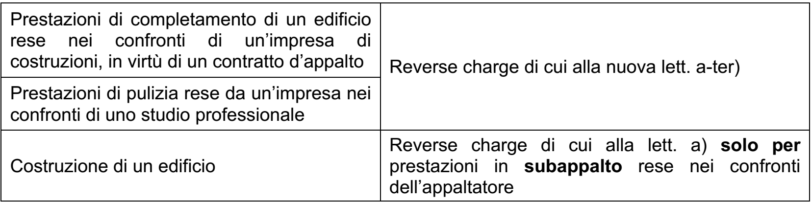
Settore Edile – Reverse charge

Slide 61
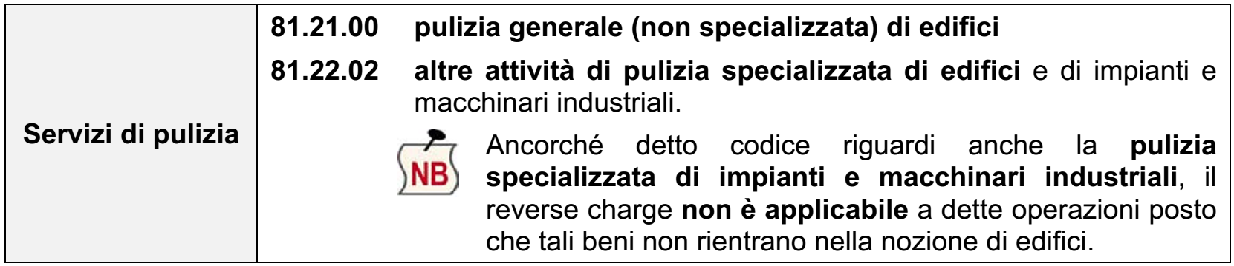
Settore Edile – Reverse charge
I servizi di pulizia di edifici (ad esempio, servizio di pulizia reso da un’impresa nei confronti di una società / studio professionale) sono soggetti all’inversione contabile se rientranti nelle attività di cui ai seguenti codici Ateco 2007.

Slide 62
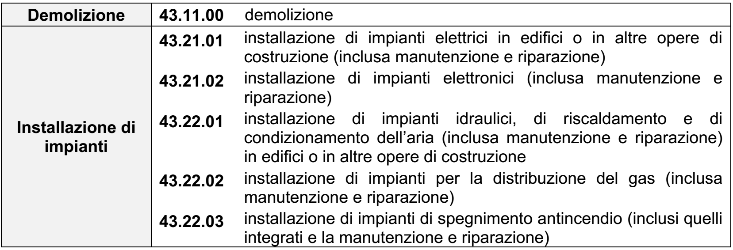
Settore Edile – Reverse charge
Relativamente alle prestazioni di servizi di demolizione ed installazione di impianti relative ad edifici, va fatto riferimento ai seguenti codici attività:

Slide 63
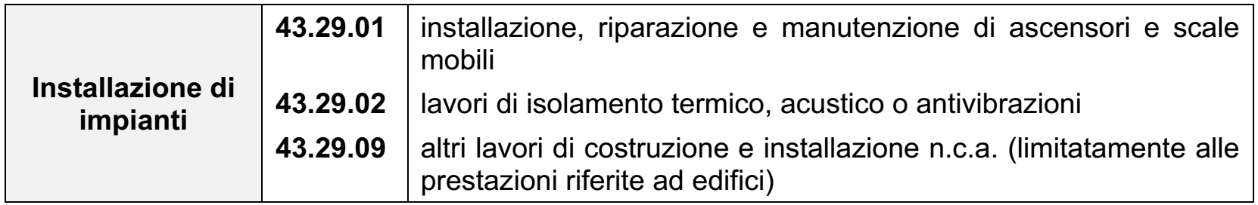
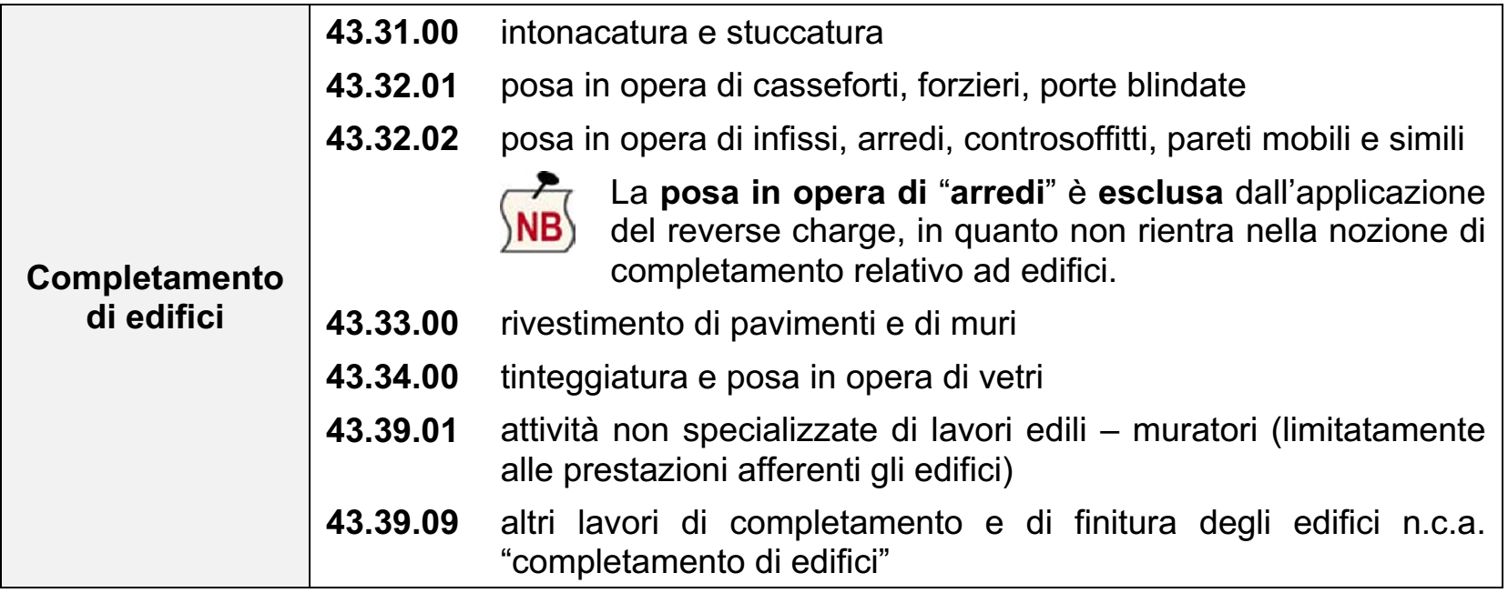
Settore Edile – Reverse charge
Con riguardo alle prestazioni di completamento di edifici, l’Agenzia, dopo aver evidenziato che detto termine “è utilizzato dal Legislatore in modo atecnico”, chiarisce che è necessario fare riferimento ai seguenti codici attività:

Slide 64
Settore Edile – Reverse charge
Qualora un unico contratto comprenda una pluralità di prestazioni di servizi, soltanto in parte soggette a reverse charge, come precisato nella citata Circolare n. 14/E, è necessario scomporre le operazioni in quanto l’inversione contabile “costituisce la regola prioritaria” (è il caso, ad esempio, di un contratto che prevede l’installazione di impianti e altre generiche prestazioni di servizi).

Slide 65
Settore Edile – Reverse charge
Come accennato, la citata lett. a) dispone l’applicazione del reverse charge:
“alle prestazioni di servizi diversi da quelli di cui alla lettera a-ter), compresa la prestazione di manodopera, rese nel settore edile da soggetti subappaltatori nei confronti delle imprese che svolgono l’attività di costruzione o ristrutturazione di immobili ovvero nei confronti dell'appaltatore principale o di un altro subappaltatore”.
Il meccanismo in esame trova quindi applicazione al ricorrere dei seguenti presupposti:
presenza di un contratto di subappalto;
prestazione di servizi nell’ambito del settore edile.

Slide 66
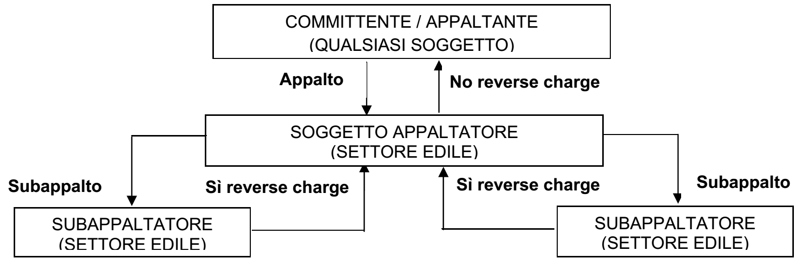
Settore Edile – Reverse charge

Slide 67
Settore Edile – Reverse charge
Settore edile
Come specificato dall’Agenzia delle Entrate nella citata Circolare n. 37/E il “settore edile” va identificato nell’attività di costruzione, individuata sulla base della Sezione F della Tabella ATECOFIN 2004. A decorrere dall’1.1.2008, come specificato dalla stessa Agenzia nella Risoluzione 18.3.2008, n. 101/E, per identificare le attività del settore edile va fatto riferimento alla nuova Tabella Ateco 2007.
Tipologie contrattuali
Sono escluse dall’applicazione del reverse charge:
• le cessioni di beni con posa in opera in quanto in tali operazioni la posa in opera assume una funzione accessoria rispetto alla cessione del bene. Ai fini IVA le stesse costituiscono infatti cessioni di beni e non prestazioni di servizi;
• le prestazioni d’opera intellettuale rese da professionisti (ad esempio, ingegneri, architetti, geometri, periti edili, ecc.).

Slide 68
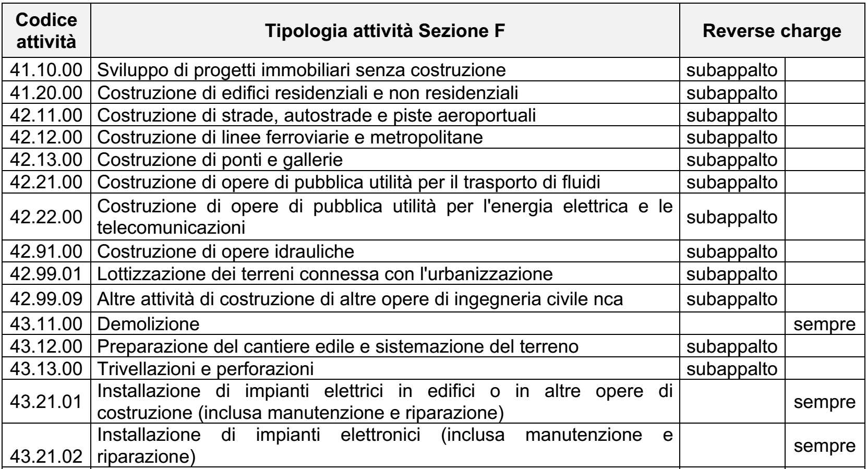
Settore Edile – Reverse charge – Tabella di raccordo

Slide 69
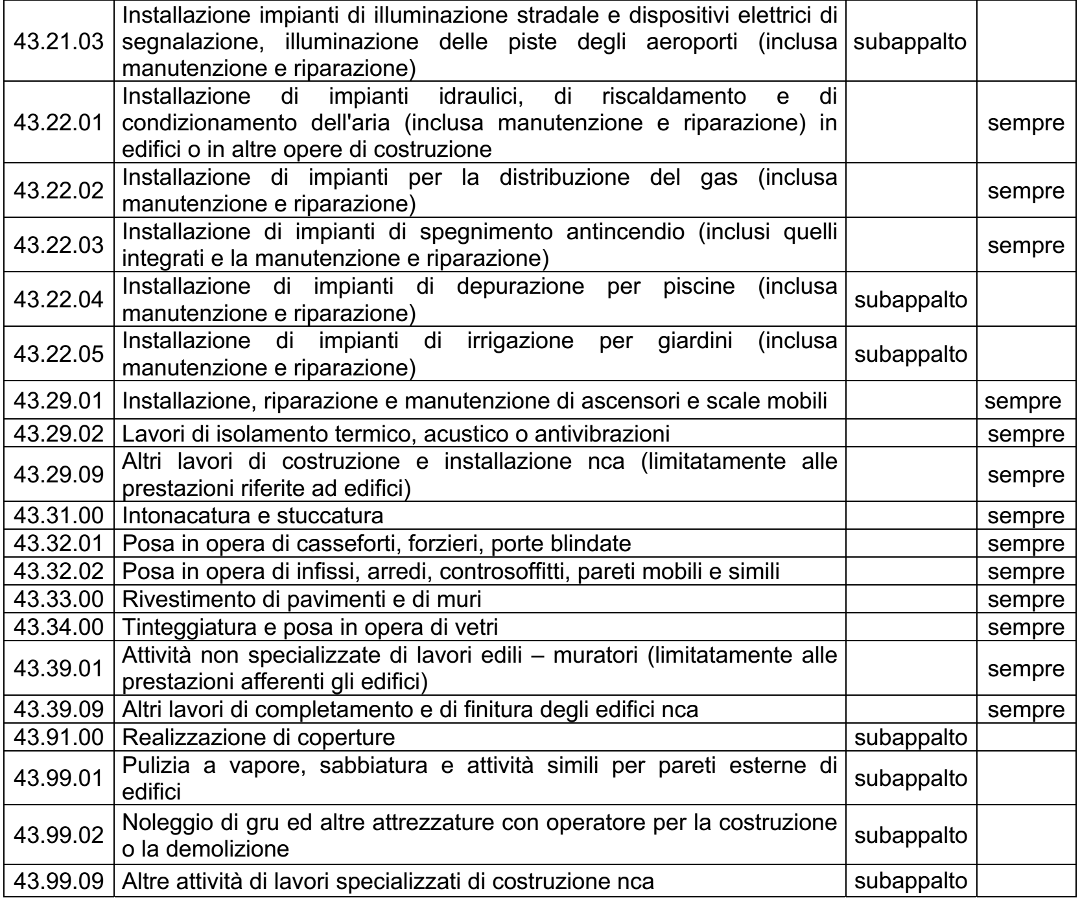
Settore Edile – Reverse charge

